Slide 1
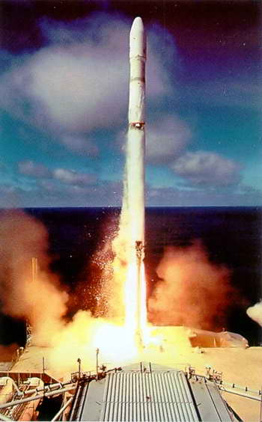
Тема урока:
«Реактивное движение»
Выполнил: Учитель физики
Шаталов Д.В.
Байконур 2015 г.

Slide 2
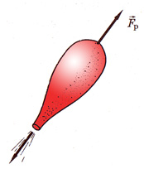
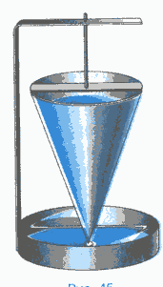
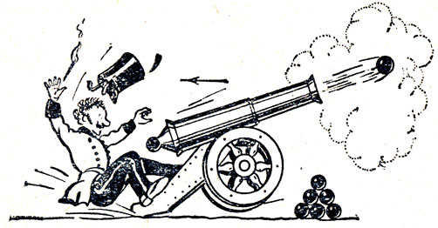
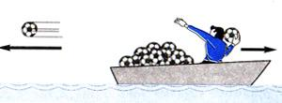
Какие общие черты можно выделить во всех ситуациях движения?

Slide 3
Признаки реактивного движения
Движение происходит только благодаря взаимодействию внутри системы
Скорости взаимодействующих частей направлены в разные стороны
От тела отделяется какая – то его часть

Slide 4
Реактивное движение
– движение, возникающее при взаимодействии тел внутри системы, при котором от тела отделяется какая-то его часть и движется в противоположном направлении.
Среда необязательна!

Slide 5
Примеры реактивного движения в живой природе

Slide 6
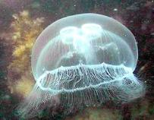
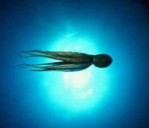
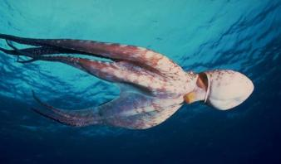
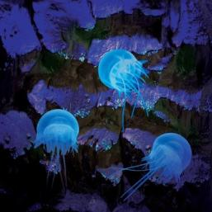
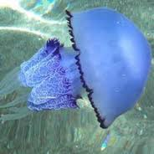
А знаете ли вы...
В природе есть немало живых существ, для которых мнимое «поднятие самого себя за волосы» является обычным способом их перемещения в воде.

Slide 7
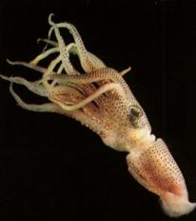
Кальмар
Для быстрого перемещения кальмар набирает воду в мантийную полость через кольцевое отверстие, которое затем плотно закрывается хрящевым замком.
Мышечным импульсом, сокращающим брюшную мускулатуру, кальмар выбрасывает воду через профилированное поворотное сопло, перемещаясь в направлении, противоположном выбрасываемой струи.
Передвигаясь реактивным способом кальмары могут развивать скорость до 70 км/ч и выскакивать из воды на высоту 5-8 метров.

Slide 8
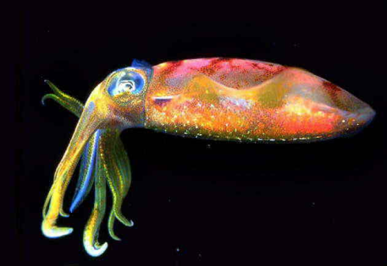
Каракатица
Каракатица забирает воду в жаберную полость через боковую щель и особую воронку впереди тела, а затем энергично выбрасывает струю воды через упомянутую воронку; при этом она - по закону противодействия - получает обратный толчок, достаточный для того, чтобы довольно быстро плавать задней стороной тела.
Каракатица может, впрочем, направить трубку воронки вбок или назад и, стремительно выдавливая из нее воду, двигаться в любом направлении.

Slide 9
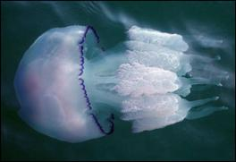
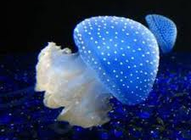
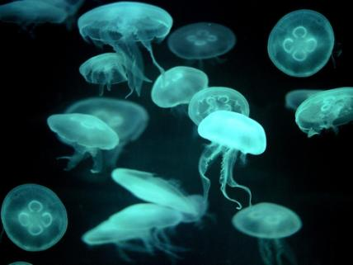
Медуза
Медузы, сдвигая края своего прозрачного колокола, выталкивают из-под него воду вниз и несколько вбок, а сами отталкиваются в противоположную сторону. Изменяя диаметр выталкиваемой струи, они могут изменять свою скорость.

Slide 10
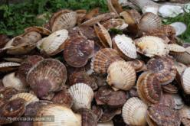
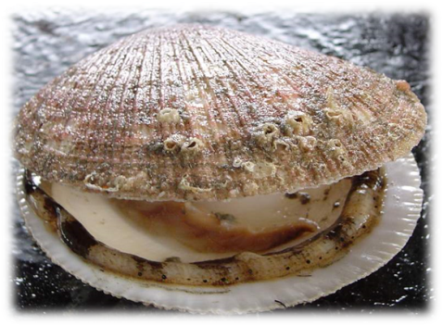
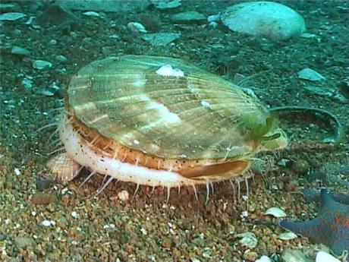
Гребешок
Морской моллюск – гребешок, резко сжимая створки раковины, рывками может двигаться, причем открытым краем раковины вперед.

Slide 11
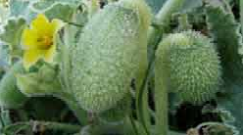
В южных странах произрастает растение под
названием "бешеный огурец".
Стоит только слегка прикоснуть-
ся к созревшему плоду, похожему
На огурец, как он отскакивает от
плодоножки, а через
образовавшееся отверстие из
плода фонтаном со скоростью до
10 м/с вылетает жидкость с
семенами. Сами огурцы при этом
отлетают в противоположном
направлении. Стреляет бешеный
огурец (иначе его называют
«дамский пистолет») более чем на
12 м.

Slide 12
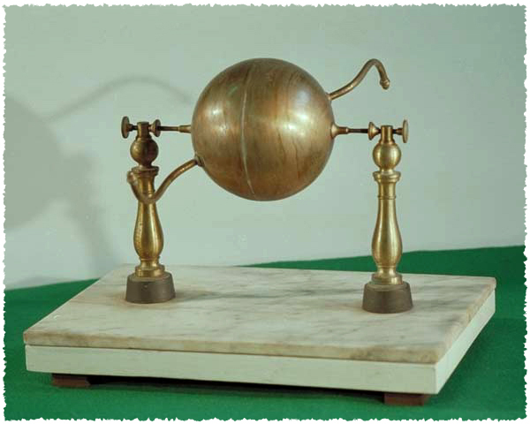
Шар Герона
Герон Александрийский – греческий механик и математик. Одно из его изобретений носит название «шар Герона». В шар наливали воду и нагревали над огнем. Вырывающийся из трубки пар начинал вращать шар. Эта установка иллюстрирует реактивное движение.

Slide 13
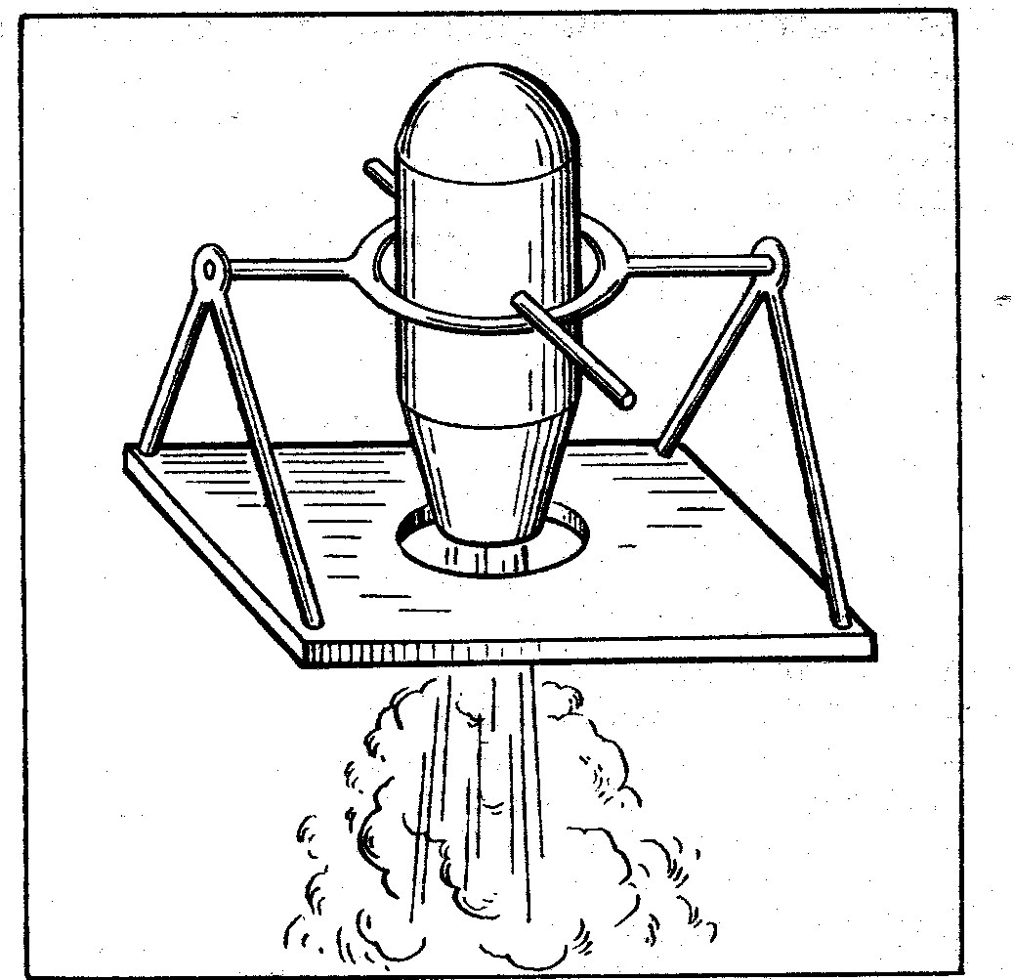
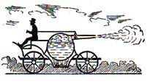
Реактивное движение в технике
Один из первых проектов автомобилей был также с реактивным двигателем и принадлежал этот проект Ньютону
Первым проектом пилотируемой ракеты был в 1881 году проект ракеты с пороховым двигателем известного революционера Николая Ивановича Кибальчича (1853-1881).

Slide 14
Из истории…
Константи́н
Эдуа́рдович
Циолко́вский -
русский и советский учёный, основоположник современной
космонавтики.

Slide 15
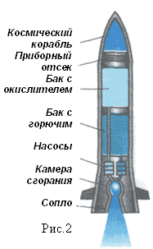
Устройство ракеты
отсек с космонавтами,
отсек с приборами,
бак с топливом,
бак с окислителем,
насосы,
камера сгорания
сопло.

Slide 17
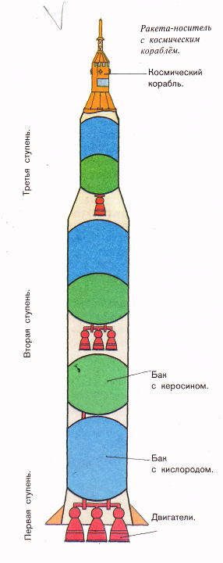
Многоступенчатая ракета
Скорость ракеты увеличивается.
Вступает в действие двигатель второй ступени
Первая ступень автоматически отбрасывается после того, как топливо и окислитель полностью израсходованы.

Slide 18
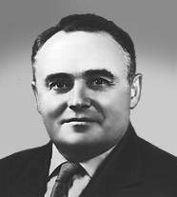
Сергей Павлович Королёв (1907-1966). конструктор космических кораблей, реализовавший идеи Циолковского
Он был мал, этот самый первый искусственный спутник нашей старой планеты, но его звонкие позывные разнеслись по всем материкам и среди всех народов как воплощение дерзновенной мечты человечества.

Slide 19
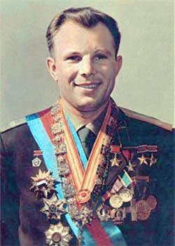
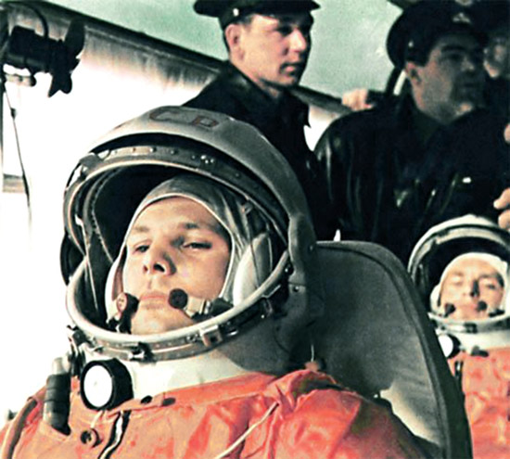
Юрий Алексеевич Гагарин
Профессия: космонавт
Родился: 9 марта 1934г. в городе Гжатск
Погиб: 27 марта 1968г. неподалёку от города Киржач
Гражданство: СССР
Достижения: 1-й человек в космосе

Slide 20
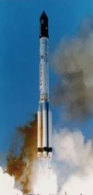
Распознавание реактивного движения
Определите в какой из приведенных ниже ситуаций описывается не реактивное движение?
а)
б)
в)
г) Душевой шланг отклоняется от вертикали при включении воды
д) Жонглёр на коньках бросает булаву своему партнёру
е) Водометный катер движется, выбрасывая за борт воду

Slide 21
Решение задач
Какую скорость получит модель
ракеты, если масса её оболочки
равна 300 г, масса пороха в ней
100 г, а газы вырываются из
сопла со скоростью 100 м/с?

Slide 22
Проверь ответ
Вариант 1
Вариант 2
1 | 2 | 3 | 4 | 5 | 6
б | а | а | б | а | б
1 | 2 | 3 | 4 | 5 | 6
б | а | а | б | в | в

Slide 23
Домашнее задание:
учебник Грачева,
параграф 22, упр.22 ( 1,2 )

Slide 24
Красная карточка - удовлетворен уроком, урок полезен для меня, я работал и получил заслуженную отметку; я понимал всё , о чем говорилось.
Желтая карточка – урок был интересен, я отвечал с места, сумел выполнить ряд заданий. Мне на уроке достаточно комфортно.
Зеленая карточка – пользы от урока я получил мало, я не очень понимал, о чем идет речь, и к ответу на уроке я был не готов.

